Slide 1
第七章 刚体力学
§7-1 刚体运动学
§7-2 定轴转动惯量
§7-3 定轴转动定律与角动量守恒定律
§7-4 定轴转动动能定理
§7-5 应用例题

Slide 2
§7-1 刚体运动学
§7-1 刚体运动学
刚体模型:在力的作用下，大小和形状都保持不变的物体.
或在力的作用下，组成物体的所有质点之间的距离始终保持不变的物体称为刚体.
刚体是力学中又一个理想模型，是一个特殊的质点系.
有关质点系的规律都可用于刚体，且规律的表示还可较一般的质点系有所简化.

Slide 3




§7-1 刚体运动学
一.刚体运动的分类
1.平动
刚体运动时，若在刚体内所作的任意一条直线都始终保持和自身平行，这种运动就称为刚体的平动.
平动是刚体的基本运动形式之一，刚体做平动时，可用质心或其上任何一点的运动来代表整体的运动.

Slide 4
§7-1 刚体运动学
2.绕固定轴转动
刚体内各点都绕同一直线作圆周运动.则这种运动叫刚体绕固定轴转动，简称定轴转动.
3.平面平行运动
刚体中的任意一点始终在平行于某一固定平面的平面内运动,称为刚体的平面平行运动.
4.绕固定点转动
刚体运动时，只有一点固定不动，整个刚体围绕着通过这点的某一瞬时轴线转动，称为刚体绕固定点转动.
5.一般运动
基点的平动+绕基点的定点转动.

Slide 5
§7-1 刚体运动学
二.刚体运动的自由度
1.自由度
确定对象运动位置的独立变量的个数，简称为对象运动的自由度.
例如：
1个自由质点
(x,y,z)
(r,θ,ϕ)
—3个自由度
N个自由质点
—3N个自由度
1个平面运动质点
—2个自由度
物体系运动自由度m, 决定于其独立的动力学微分方程的数目.
若运动被限制或被约束, 其自由度将相应减少. 多一个约束条件, 减少一个自由度.

Slide 6
§7-1 刚体运动学
2.刚体运动的自由度
平动
—3个自由度
绕固定轴转动
— 1个自由度
平面平行运动
— 3个自由度
绕固定点转动
— 3个自由度
一般运动
— 6个自由度

Slide 7

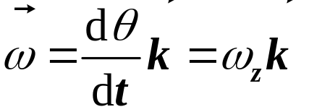
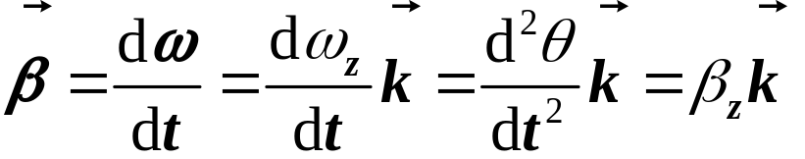
§7-1 刚体运动学
三. 刚体定轴转动的描述(运动学)
1.角量描述
角坐标: θ ⎯ 定轴转动时刚体的位置状态 (标量)
角位移：
角速度:
角加速度：

Slide 8
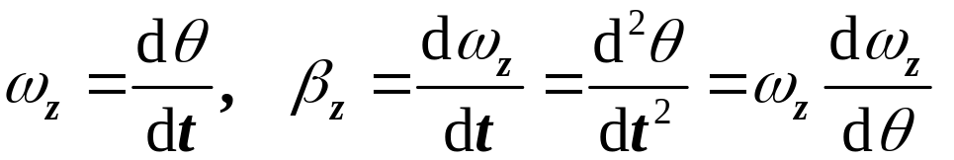
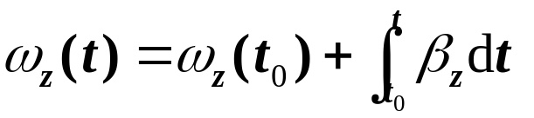
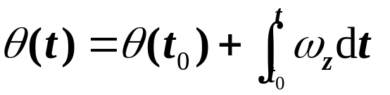


§7-1 刚体运动学
2. θ ,ω_{z},β_{z} 之间的关系
微分关系:
积分关系:
τ
3.刚体上任一点的速度、加速度
ω
n
P
r
O
θ
参考轴

Slide 9
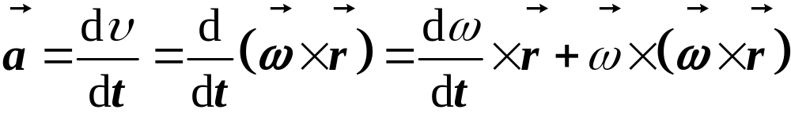

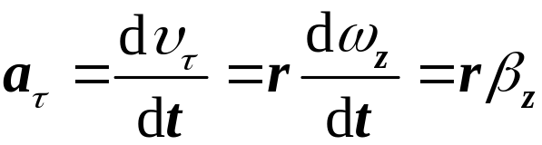

§7-1 刚体运动学
τ
P
ω
n
r
O
θ
参考轴

Slide 10
§7-1 刚体运动学
四.刚体的平面平行运动
1. 基面、基点、基轴
基面：
选定任意一质点运动的轨道平面为参考平面，称之为基面.
基点:
在基面上选择的一参考点.
基轴：
通过基点并且垂直于基面的直线.
2.平面平行运动的特点
基轴上的各质元的运动状态完全相同;
基点的平动 + 绕基轴的定轴转动.

Slide 11






§7-1 刚体运动学
3. 质元速度表达式
B
•
C
•
A
•
4.瞬心
任一时刻基面上恒有一点的速度为零，
这点称为瞬心 (转动瞬心).
瞬心位置可以在刚体之外;一般随时间也在变化.
选瞬心为基点，刚体运动学问题可简化.

Slide 12








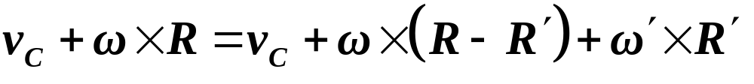


§7-1 刚体运动学
5.质元角速度与基点选择无关
ω
P
选C基点:
•
C
•
选C′基点:
C′
•
ω′
注意：
代入
基面上各点均以同一角速度在旋转.

Slide 13


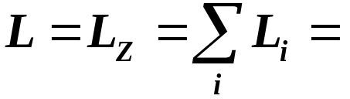
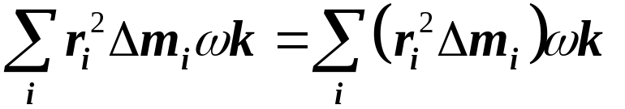


§7-2 定轴转动惯量
§7-2 定轴转动惯量
一.刚体对轴的角动量
则刚体对轴的角动量：
投影式：
刚体绕固定轴转动的角动量，等于刚体对该轴的转动惯量与角速度的乘积.

Slide 14

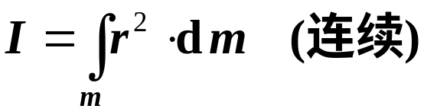
§7-2 定轴转动惯量
二.转动惯量
1.定义
刚体对Z轴的转动惯量，等于刚体上各点的质量与该质点到转轴垂直距离平方的乘积之和.
反映物体本身（质量分布与几何形状）在一定条件下（转动轴的位置）的属性，是刚体转动时的惯性的量度.

Slide 15
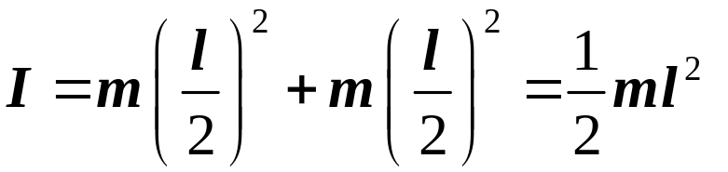

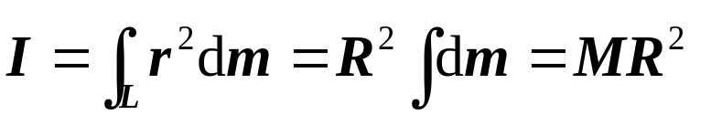
§7-2 定轴转动惯量
2.计算
例1 双原子分子结构（分立体）的转动惯量.
分子绕中垂线转动：
绕过端点的垂线轴转动：
例2 均匀圆环(M, R)的转动惯量.

Slide 16
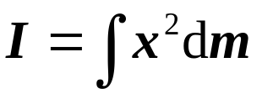
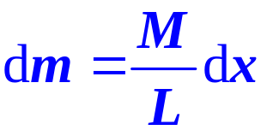
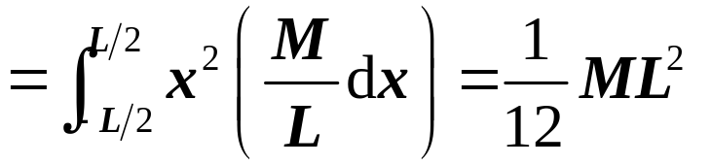
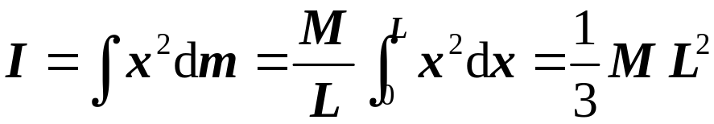
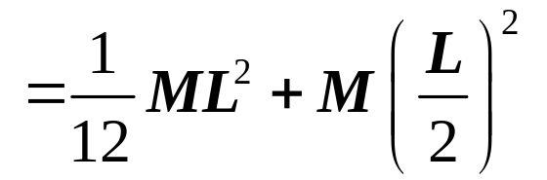
§7-2 定轴转动惯量
例3 均质细杆（M, L）的转动惯量.
z
dm
z
dm

Slide 17
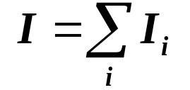


§7-2 定轴转动惯量
三.计算转动惯量的规律
I_{C}
I
1.对同一轴I 具有可叠加性
m
C
d
2.平行轴定理
平行
刚体对任一转动轴的转动惯量等于刚体对通过质心的平行轴的转动惯量加上刚体的质量乘以两平行轴之间的距离的平方.

Slide 18
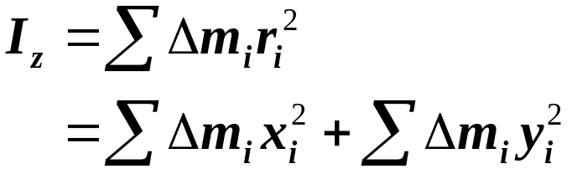

§7-2 定轴转动惯量
3.薄平板刚体的正交轴定理
z
y_{i}
x_{i}
r_{i}
y
m_{i}
即:
x
薄板状刚体对板面内两正交轴的转动惯量之和等于该刚体对通过两轴交点的垂直于板面的轴的转动惯量.

Slide 19
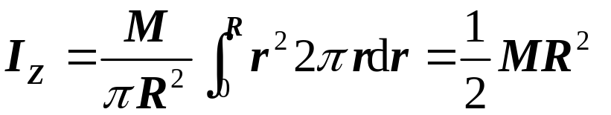
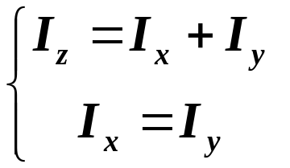
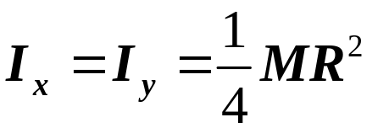
§7-2 定轴转动惯量
例：匀质圆盘M, R.
z
M
圆盘
C
y
对圆盘的一条直径的I_{x}(或I _{y} ):
R
x
由
得

Slide 20






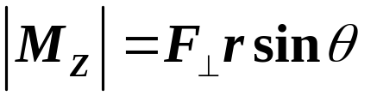


§7-3 刚体定轴转动定律与角动量守恒定律
§7-3 刚体定轴转动定律与角动量守恒定律
一.力对轴和点的力矩
对O点的力矩为
定义: 力 对Z轴的力矩：
大小:
方向: 与 成右旋关系

Slide 21




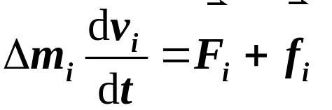



§7-3 刚体定轴转动定律与角动量守恒定律
二.定轴转动定律
对 ：
----外力
----内力
设：

Slide 22
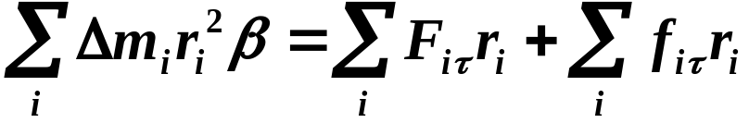


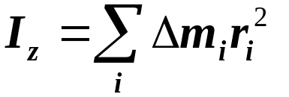





§7-3 刚体定轴转动定律与角动量守恒定律
--物体对Z轴的转动惯量
与牛顿第二定律比较：
——转动定律
定轴情况下：
转动定律适用于惯性系
I 反映刚体转动的惯性

Slide 23

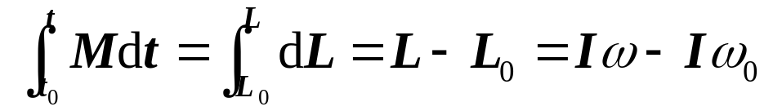
§7-3 刚体定轴转动定律与角动量守恒定律
三.角动量定理与角动量守恒定律
（微分形式）
(积分形式)
定轴转动刚体所受的冲量矩等于刚体在这段时间内角动量的增量.

Slide 24






§7-3 刚体定轴转动定律与角动量守恒定律
当 时，
不受外力矩的系统中角动量保持不变--角动量守恒定律.
刚体
常见情形：
1. 均不变，转轴方向( 方向)不变.
2. 均变，但二者乘积不变.
3. 刚体系，在 下，总角动量保持不变，角动量可在各刚体间传递.

Slide 25
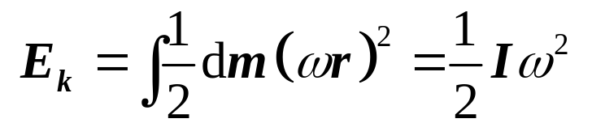
§7-4 定轴转动刚体的动能定理
§7-4 定轴转动刚体的动能定理
一.刚体的转动动能
ω
刚体转动动能是刚体各质元动能之和：
r
dm
注意：转动动能不是一种新的形式的能量，而是用研究转动问题常用的物理量表示的动能.

Slide 26

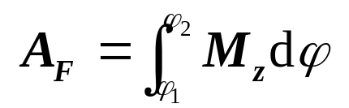
§7-4 定轴转动刚体的动能定理
二.力矩的功
如图, 对定轴Z, 距轴r处受力
Z
F//
F
dϕ
dr
力矩的元功:
F⊥
O
ϕ
F⊥
r
θ
参考轴
⇒总功
力矩的功本质上仍是力所作的功, 只是表示不同.

Slide 27
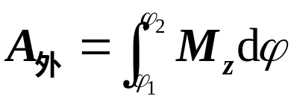
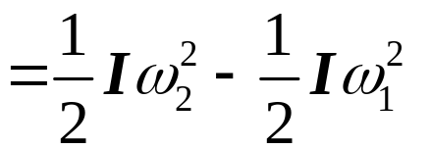
§7-4 定轴转动刚体的动能定理
三.动能定理
刚体中内力作功之和恒为零. 由质点系动能定理有
定轴转动刚体在任一过程中动能的增量等于该过程中所有外力矩对刚体所作功的总和.
合外力矩所作的功 = 各外力矩作功之和.

Slide 28


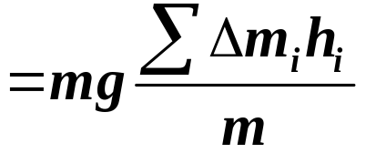

§7-4 定轴转动刚体的动能定理
四.刚体的重力势能
若刚体受到保守力作用，也可引入势能的概念.
重力场中刚体的重力势能:
一个不太大物体，其中各点的重力加速度相同，它的重力势能可计算如下：
Δm_{i}
C
h_{C}
h_{i}
E_{p}= 0

Slide 29

§7-4 定轴转动刚体的动能定理
五.功能原理 机械能守恒
对于包括刚体的系统，功能原理和机械能守恒定律仍成立.
---功能原理
包括刚体的系统机械能的增量等于外力的功和非保守内力的功之和.
在只有保守内力作功的情况下，系统的机械能不变──机械能守恒定律.

Slide 30
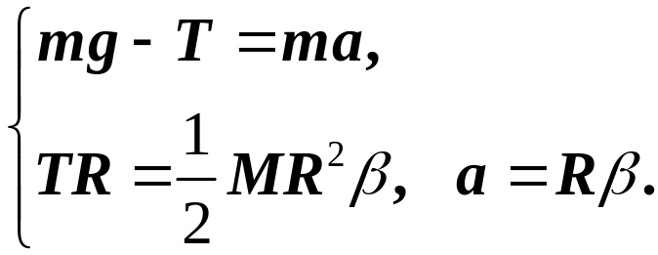
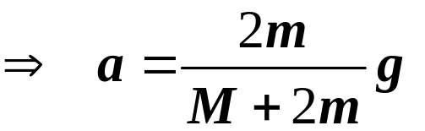
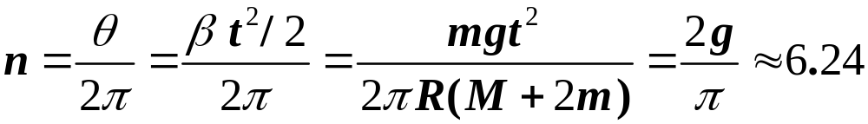
§7-5 应用例题
§7-5 应用例题
例：如图, 水平光滑轴, 轻绳足够长, 绳轮不打滑, 静止开始，m = 2.0kg, M = 6.0kg, R = 0.20m. 求m下落的加速度a和最初2秒内滑轮转过的圈数n.
R
M
M
m
解：如图, 有
N
T
β
a
T
mg
Mg
(M → 0时, a → g)

Slide 31
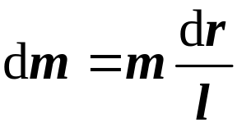
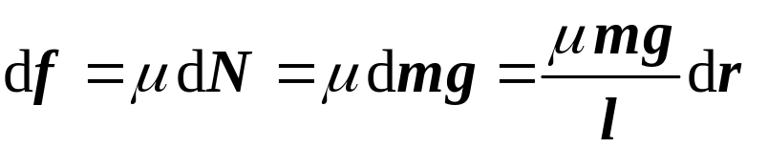
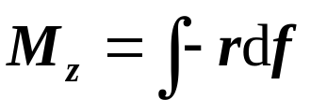
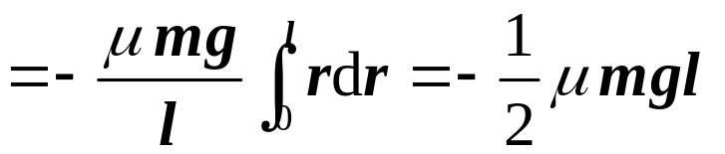
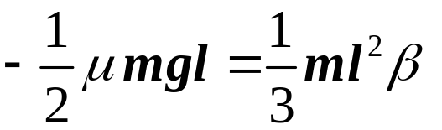
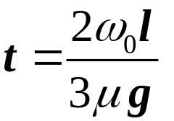

§7-5 应用例题
例：匀质细杆(m,l)在水平面上绕过O点竖直轴转动. t = 0 时角速度为ω₀, 杆与水平面之间的摩擦系数为μ.问经过多长时间杆停止转动?
O
m,l
Z
dN
O
r
解: 如图, 有
df
dmg
解得:

Slide 32
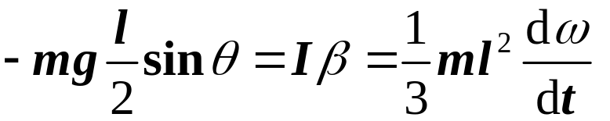
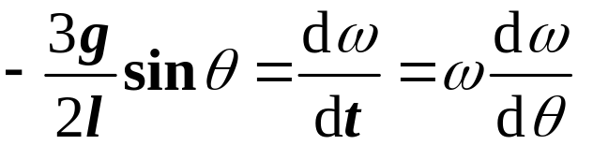
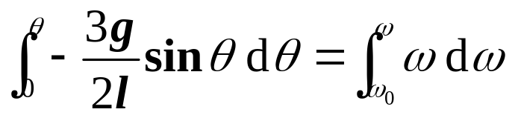
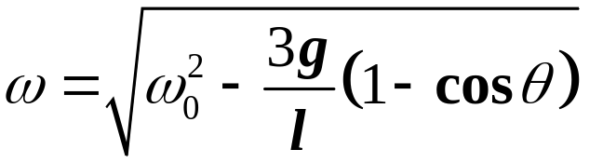
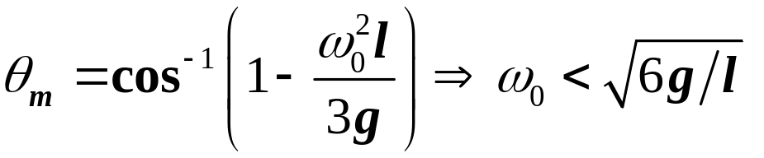

§7-5 应用例题
例：如图,匀质细杆,光滑轴,已知m, l, ω₀, .
求1) ω (θ ), θ_{m}; 2) 轴对杆的力.
l/2
解: (1)
θ
l/2
ω₀
mg

Slide 33
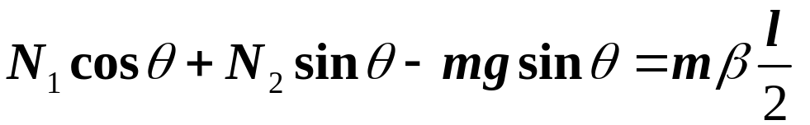
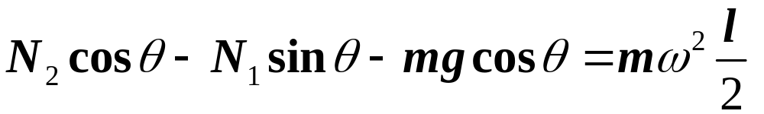
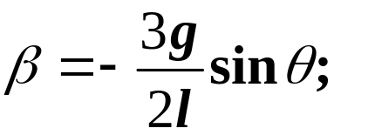



§7-5 应用例题
(2) 角动量守恒给不出转轴受力(外力)的信息
设N₁,N₂如图，
对质心C有：
l/2
θ
l/2
ω₀
由(1) ：
mg
N
2
θ
解得:
N
1
θ
C
mg

Slide 34







§7-5 应用例题
例: 如图,已知m,l,ω₀, 略摩擦,求ω(θ)
解: 刚体、地球系统, 重力势能
C
l
θ
ω₀
mg
杆用动能定理：
杆-地球系统用机械能守恒定律:
⇒
若要求杆恰好能达到水平位置,

Slide 35



§7-5 应用例题
例: 如图, 已知k, I, R, m. 轮轴光滑, 绳-轮不打滑; k原长时m静止释放. 求m落下h时的速率.
k
I,R
解: k, I, m,地球系统, 机械能守恒
m
E
E
弹
mg/k
E_{P}
O
h
解得:
2mg/k
势能曲线如右图
E
重

Slide 36








§7-5 应用例题
例：已知, 定滑轮M, R, 水平转轴光滑. 初始均静止, 然后m₁以对绳速度υ'₁向上运动, m₂对绳静止. 求m₁, m₂对地速度. (绳、轮不打滑)
R
解： m₁, m₂, M系统对转轴角动量守恒.
O
设m₂速度为 、滑轮角速度为
υ'₁
υ₂
m₁
m₂
解得

Slide 37



§7-5 应用例题
例：飞船停转:已知飞船M, R, ω, 在太空飞行, 起初, m靠在飞船边缘与飞船一起旋转. 释放m并当m沿径向拉直时割断绳子. 为使飞船正好停转,绳长应为多少?
m
ω
l
l
O
M
m
解: 用质心系. m, M系统对O角动量/机械能守恒:
解得:

Slide 38



§7-5 应用例题
例: 如图, 已知M, l, 轴光滑, 从水平位置静止放开.求碰后瞬间杆的角速度ω.
M,l
解：设碰前瞬间杆的角速度为ω_{0,} ⊗;
杆下落时, 杆-地球系统机械能守恒
m
(1)完全非弹性碰撞:
碰撞前后杆的角速度为: ω_{0,} ⊗, ω, ⊗
碰撞中m, M系统对于转轴角动量守恒:

Slide 39



§7-5 应用例题
(2) 完全弹性碰撞: 设 ω, ⊗, υ, ←
碰撞中m, M 系统对于转轴角动量守恒
碰撞前后m, M系统动能相等
(已舍去不合理解)

